Slide 1

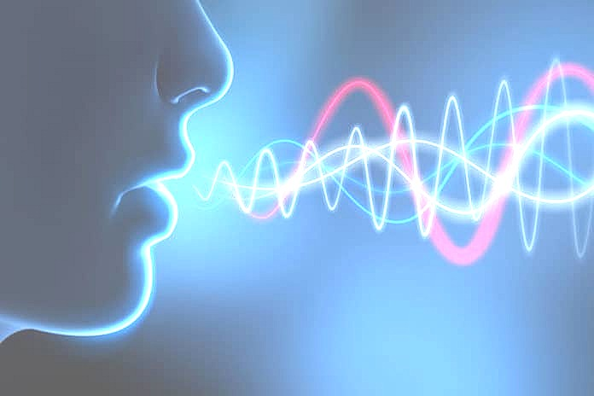
“声盾”
基于ECAPA-TDNN的数据安全
声纹识别系统
计算机与人工智能学院 · 绝处逢升
Notes:
封面

Slide 2
目 录
2025
CONTENTS
01
02
03
04
项目背景
项目方案
总结展望
团队介绍
项目背景与发展状况
问题分析与解决方法
项目总结与未来展望
组织结构与团队分工

Slide 3


01
PROJECT CONTEXT
项目背景
PART ONE
OUYUAN

Slide 4
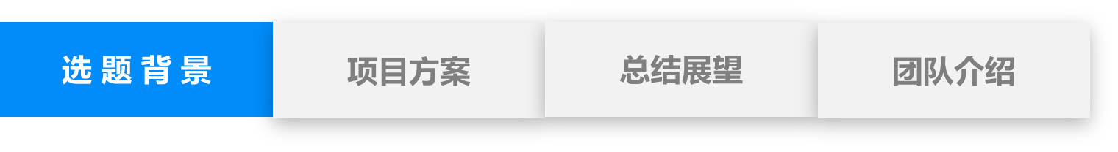
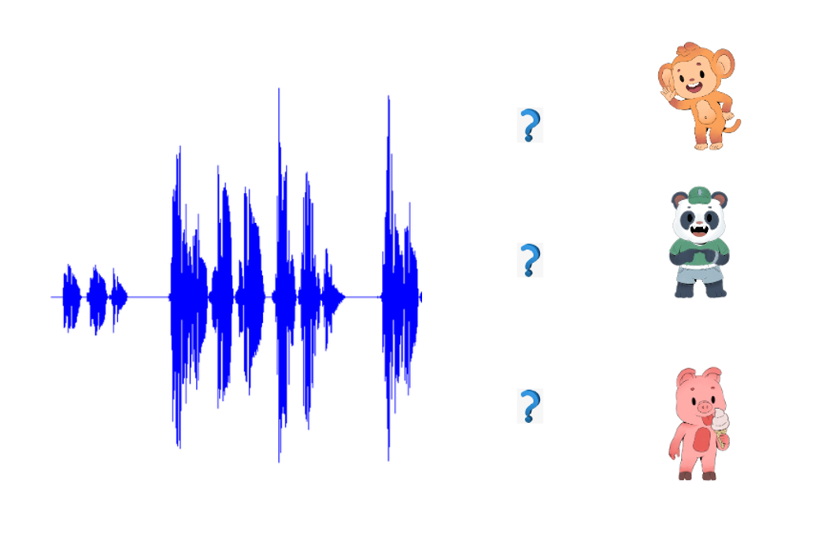
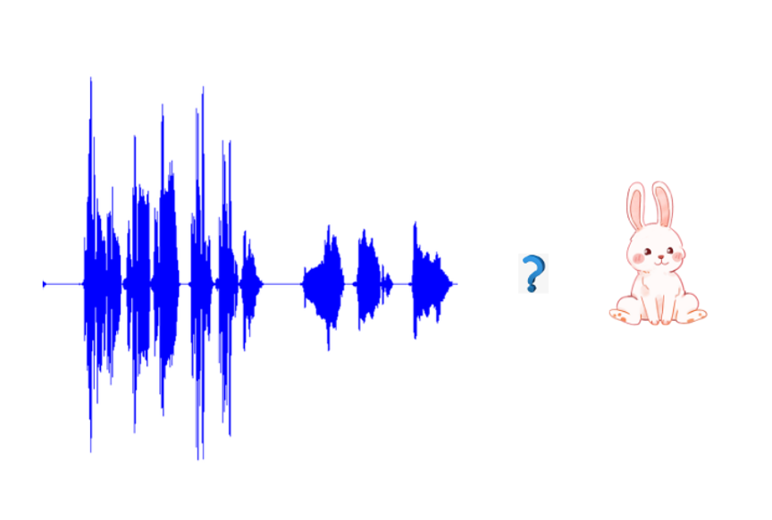


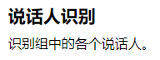
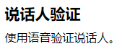
项目背景
1.1 声纹识别概述
声纹识别，又称说话人识别，是通过对收到的说话人语音信号进行分析和提取，自动地确定说话人是否在所建立的说话人集合里面，并确定说话人是谁的过程。说话人识别技术具有低成本、弱隐私、无接触等优点，在金融、安防、司法等安全领域有着广泛应用前景。
按照任务类型，通常分为说话人辨认（Speaker Identification）和说话人验证（Speaker Verification）
图
Speaker Identification
Speaker Verification
OUYUAN

Slide 5
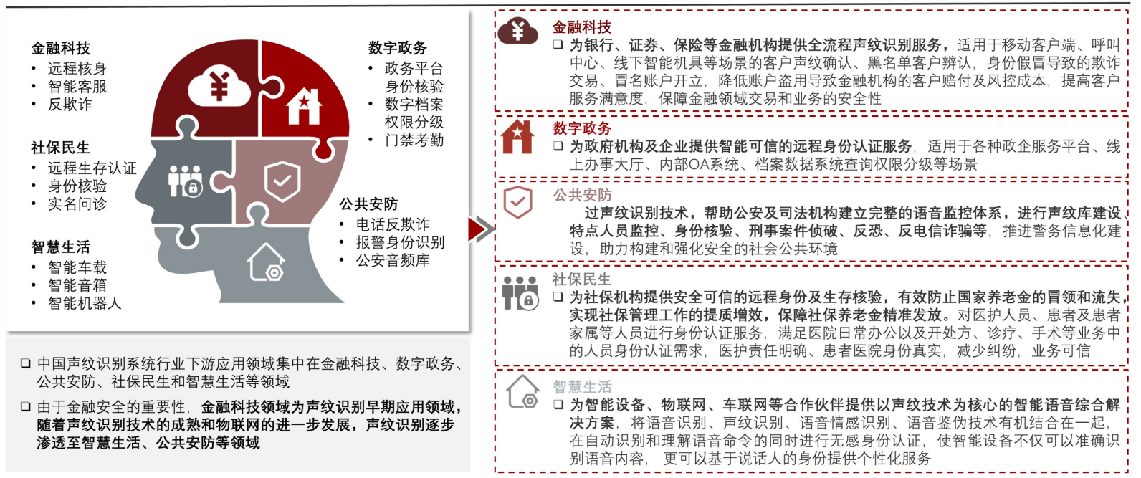
项目背景
1.2 声纹识别行业发展
中国声纹识别系统行业下游应用领域，2022年
通

Slide 6
项目背景
1.3 声纹识别技术发展
模板匹配
GMM
GMM-UBM
JFA
i-vector
DNN-ivector
END to END
第一阶段
模板匹配
第二阶段
高斯混合模型
第三阶段
高斯混合背景模型及支持向量机
第四阶段
联合因子分析法
第五阶段
基于GMM的
i-vector 方法
第六阶段
基于DNN的
i-vector 方法
第七阶段
端到端的神经网络
基于信号比对差别注册和验证的语音内容，通常要求相同
采用大量数据为每一个说话人训练（注册）模型，注册要求很长的语音
使用适应模型的方法减少建模注册所需数据量，但对跨信道分辨能力不强
基于信号比对差别注册和验证的语音内容，通常要求相同
统一建模所有空间，进一步压缩语音识别时长，使用PLDA进行语音相似度计算
深度神经网络能从大量样本中学习到高度抽象的音素特征，并对噪声有很强的免疫力
由神经网络自动提取高级说话人特征并进行分类
2000年
2010年
2011年
2022年

Slide 7
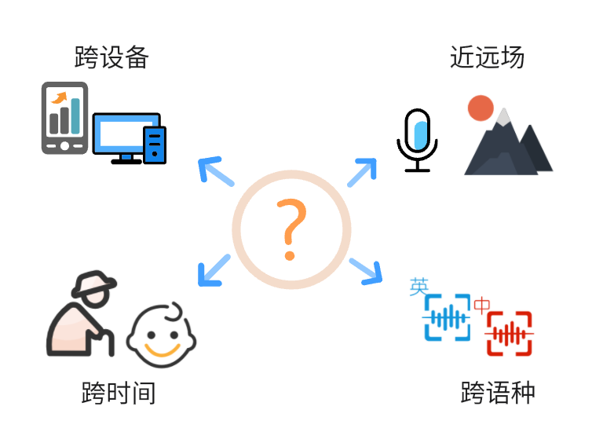
项目背景
1.4 数据安全场景声纹识别
声纹识别技术虽然得到了显著发展，但是实际应用场景中的众多干扰因素依然是其落地的壁垒。同一说话人在不同年龄和不同口音状态下的语音特征，收音设备的差异、背景噪声、远近讲等因素都会影响说话人识别的结果。为有效的解决这些问题，需进一步提升说话人识别的准确率，促进其相关产品更好的落地。
OUYUAN
​ 本项目旨在搭建一个基于深度学习的说话人识别系统，不但能够解决当前说话人场景下所面临的挑战和应用落地问题，同时在系统架构上创新性地应用各种深度学习技术最新的研究成果。

Slide 8
OUYUAN
信息安全竞赛I
02
PROJECT SOLUTION
项目方案
PART TWO
OUYUAN

Slide 9

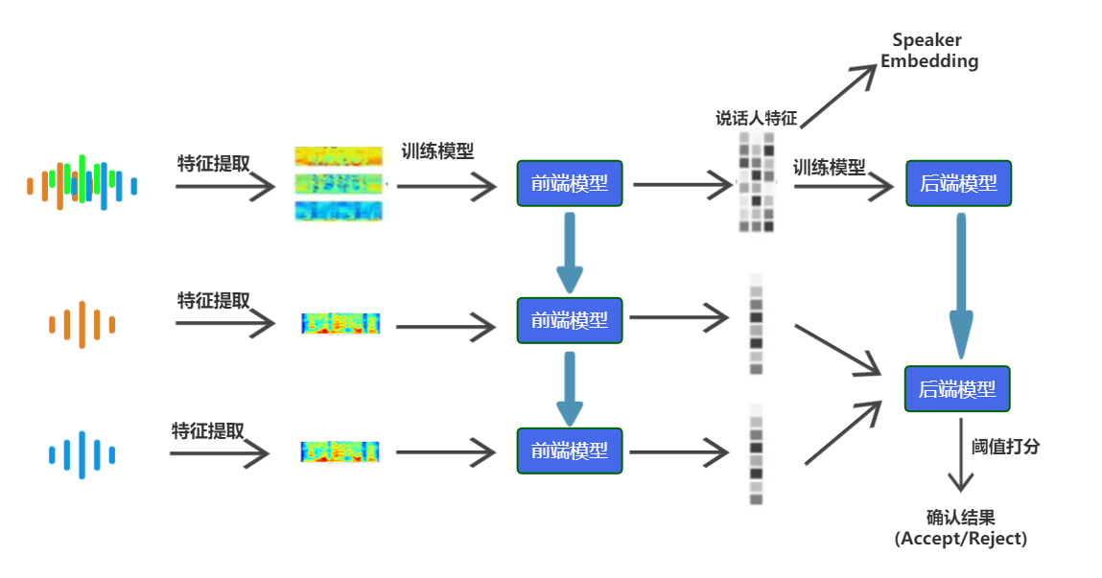

项目背景
项目方案
总结展望
团队介绍
2.1 整体方案
训练阶段
注册阶段
搜索：陈西设计之家。更多免费PPT模版教程等。承接PPT高端定制/发布会PPT设计
测试阶段
使用了ECAPA-TDNN 神经网络模型
OUYUAN
通过EER，minDCF等指标评估模型
Notes:
说话人识别实质上为机器学习问题，需要从数据出发，提取数据的特征，根据特征训练出数据的模型，而后又回到对数据的分析和预测中去，因而系统流程符合机器学习的一般性结构与方法

Slide 10
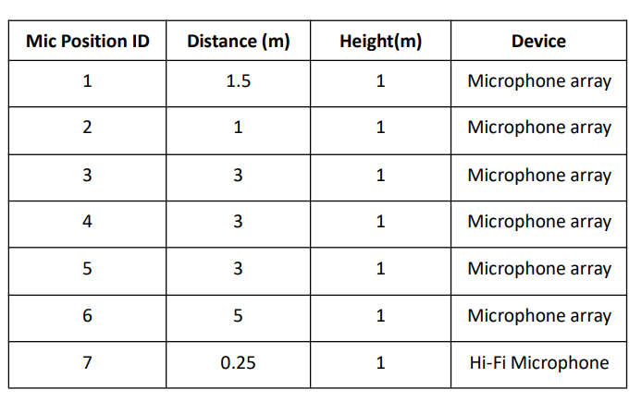
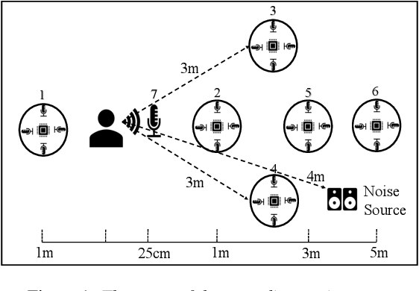
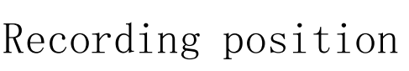
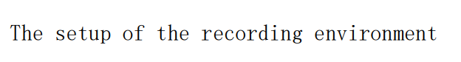
项目背景
项目方案
总结展望
团队介绍
2.2 数据集
本作品使用的数据来自希尔贝壳AISHELL-WakeUp-1数据库的子集HI-MIA数据集。HI-MIA数据集覆盖近讲麦克风和距离说话人前方1米、3米、5米的麦克风数据， 数据内容为中文普通话“你好，米雅”内容，其中做说话人识别模型训练用数据集200人，开发集20人，测试集30人。
OUYUAN

Slide 11
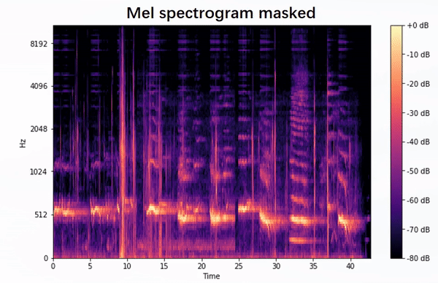
项目背景
项目方案
总结展望
团队介绍
2.3 数据增强
语音序列的数据增强是指对原始语音数据进行扩充和随机变换，生成新的语音数据集，以增加数据的多样性，提高语音模型的鲁棒性和泛化能力。
SpecAugment
常用方法
RIR（房间混响）
MUSAN （add noise , music）
音量与语速调节
以上数据增强策略可以模拟不同的真实环境和说话场景。
Notes:
加动图 增加动态效果

Slide 12
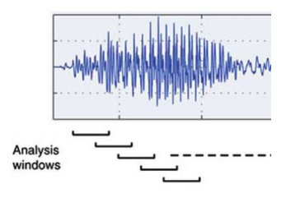
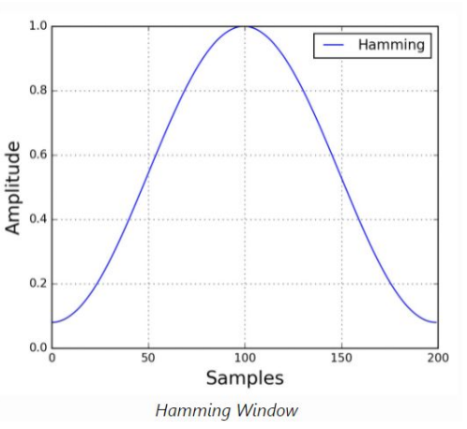
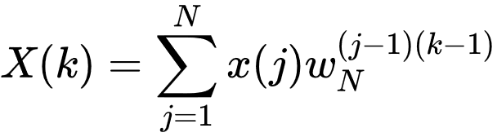
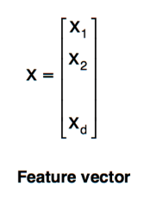
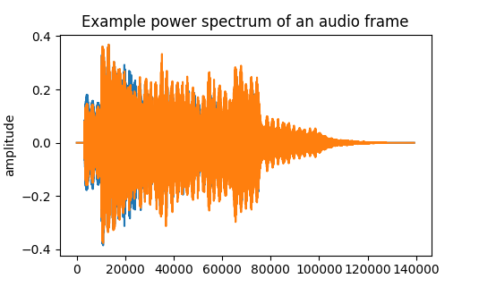
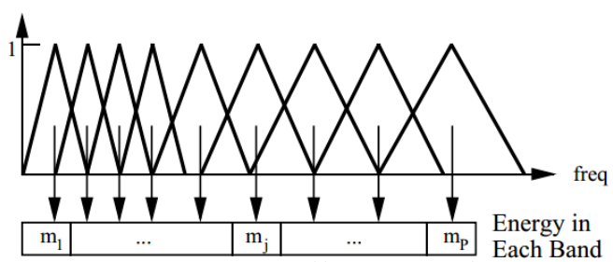
项目背景
项目方案
总结展望
团队介绍
2.4 特征提取
Step 1：分帧与加窗
Step 2:快速傅里叶变换
将时域信号转为频域信号，我们需要用到快速傅里叶变换
Analysis
windows
Samples
Hamming Windows
Step 4:通过Mel滤波器组
Step 3:计算能量谱
得到一组一维的特征向量
Notes:
相对于MFCC特征，FBANK特征计算速度快，存储空间更小，因此在大规模语音数据上训练模型时比较实用

Slide 13
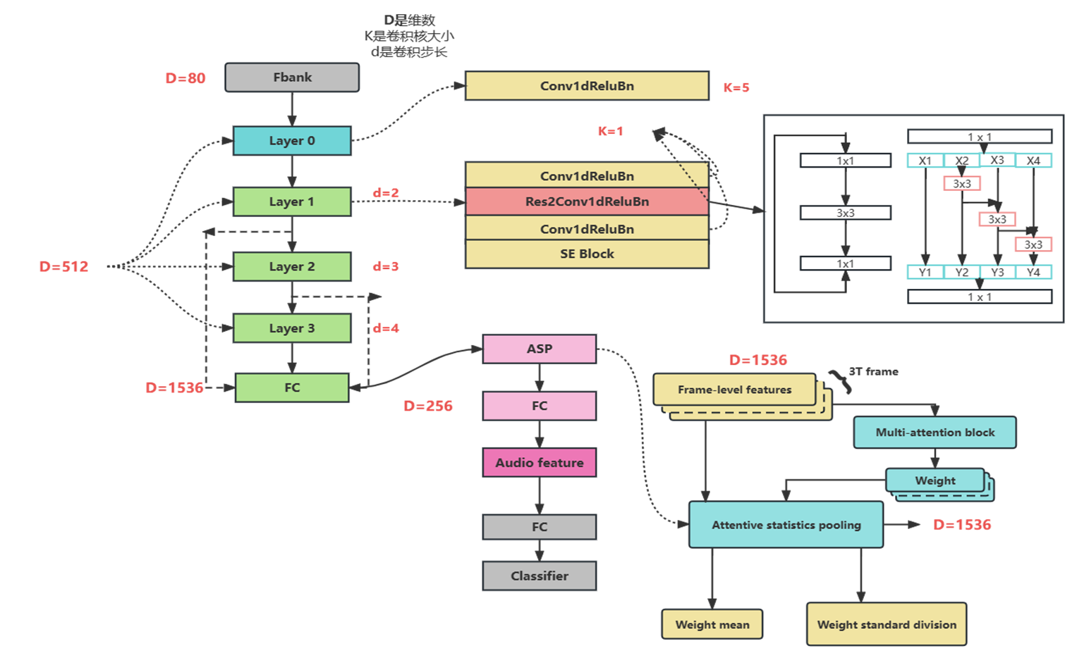
项目背景
项目方案
总结展望
团队介绍
2.5 网络结构
一维卷积+非线性激活+归一化加速收敛的基本模型
Res2二维卷积不仅提高了模型表现，还节省了参数
特征聚合
（Feature aggregation）
引入软性注意力机制(attention)
用AAM-SoftMax
进行分类

Slide 14
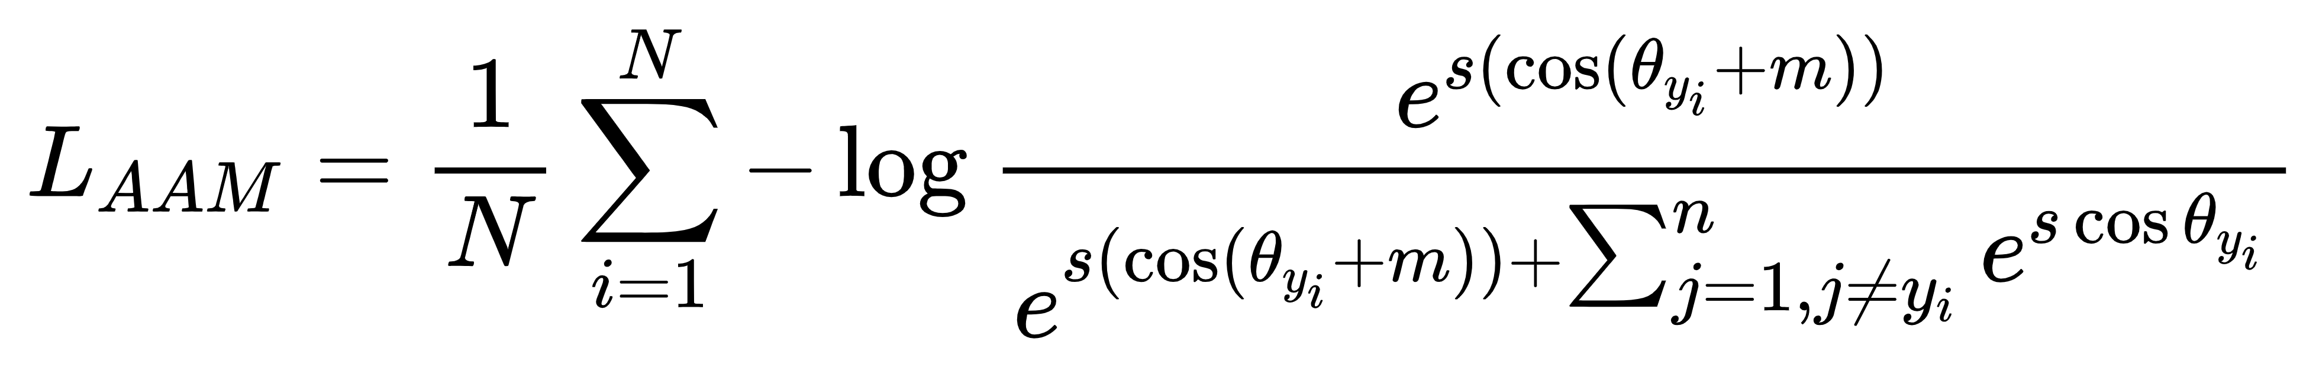
项目背景
项目方案
总结展望
团队介绍
2.6 损失函数
AAM-Softmax
AAM-Softmax损失函数 :
AAM-Softmax结构增加了角度边界的约束条件，将每个类别的角度限制在一个特定的范围内。
AAM-Softmax结构增加了一个参数m，作为角度惩罚项，用于控制类别之间的角度差。
相比于传统的softmax分类器，AAM-Softmax分类器能够更好地区分不同的类别，提高分类器的性能。具有更好的泛化能力，能够适应更多的场景。
损失函数 | EER
Softmax | 9.05%
..... | ......
A-Softmax | 4.83%
AM-Softmax | 5.30%
AAM-Softmax | 4.45%
各损失函数的测试对比

Slide 15
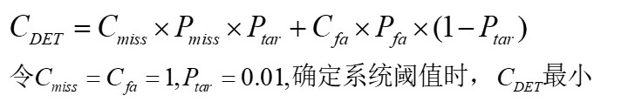
项目背景
项目方案
总结展望
团队介绍
2.7 模型测试
评估指标
各模型测试表现
等错误率 EER （Equal Error Rate）
Model |  |  | EER（%） |  | minDCF
X-vector |  |  | 4.17 |  | 0.2601
Resnet34 |  |  | 4.45 |  | 0.2765
ECAPA-TDNN |  |  | 2.83 |  | 0.1962
选取系统阈值时,
当错误接收率（FAR）= 错误拒绝率（FAR）
EER = FAR = FRR
MinDCF （minimum detection cost function）
从测试结果来看，ECAPA-TDNN 模型在 EER 和 minDCF 指标的表现优于X-vector 及 Resnet模型
OUYUAN
两个指标值越小，模型的准确率越高 ！

Slide 16


项目背景
项目方案
总结展望
团队介绍
2.8 系统演示
OUYUAN

Slide 17
OUYUAN
信息安全竞赛I
03
SUMMARY AND OUTLOOK
总结与展望
PART THREE
OUYUAN

Slide 18



项目背景
项目方案
总结展望
团队介绍
3.1 项目亮点
有效的数据增强策略
高性能的训练模型
直观的结果展示
适用于数据安全场景
多样化的噪声干扰
随机且有效的加噪
合理的频谱掩盖
ECAPA-TDNN模型
高准确性
低复杂度
改进的编码层方案
针对性的训练策略
EER、minDCF指标
ROC、PR曲线
声纹识别演示系统

Slide 19
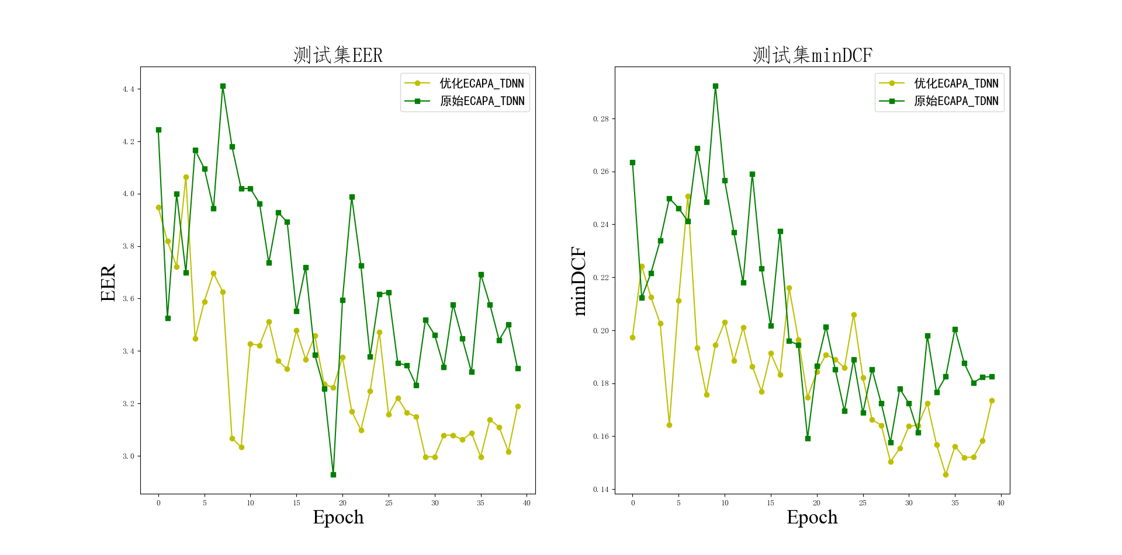
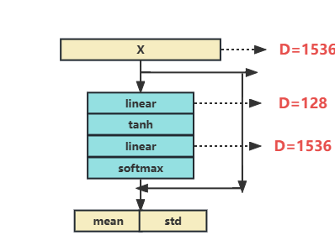
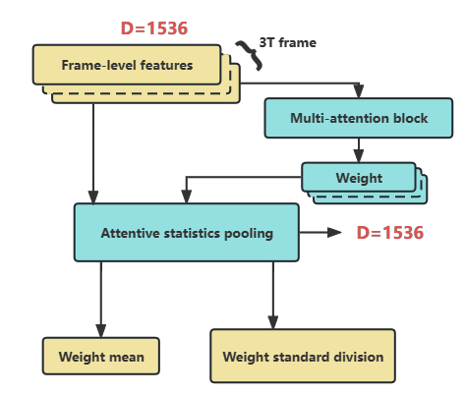
项目背景
项目方案
总结展望
团队介绍
3.1 项目亮点
池化层
ASP（Attentive Statistics Pooling）是一种基于注意力机制的统计池化方法，它能够计算由注意力模型缩放后的帧级特征的加权均值和加权标准差。这种方法能够提高模型对关键信息的选择能力，减少噪声和冗余信息的影响。
为了进一步提高语音序列建模的性能，我们将多头注意力机制（Multi-Head Attention）与ASP相结合。通过这种方案，我们能够更好地捕获语音序列中的多层级信息，从而提高模型的泛化能力。
全局统计平均
局部与全局统计平均

Slide 20


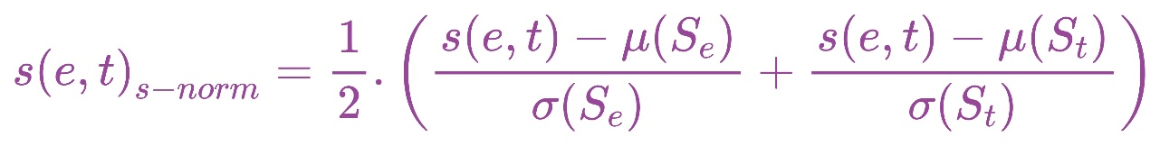
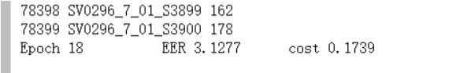
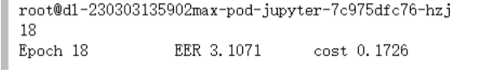

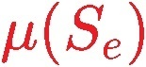
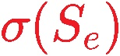
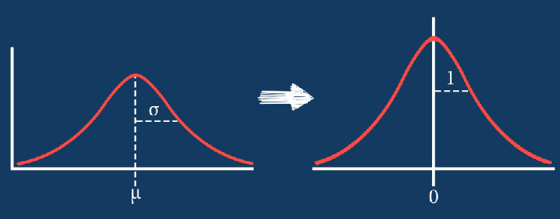
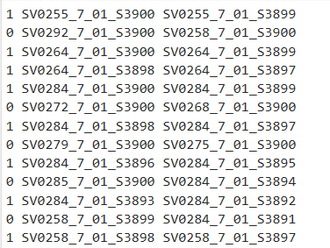


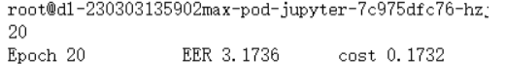
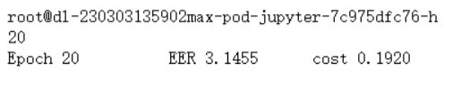

项目背景
项目方案
总结展望
团队介绍
3.1 项目亮点
分数后端
通过Score normalization技术对模型输出进行标准化处理，可以将不同说话人的得分映射到一个共同的标准空间中，使得得分具有可比性和可解释性，从而提高模型的识别性能和鲁棒性，经过实验效果对比，我们采用S-norm。
训练集的200人中，每人取若干个音频段经过model得到speaker embedding，对其求张量平均以代表该人的声纹特征，最后形成一个有200个embedding的伪数据集C，存储为npy文件
对于同一模型和验证集：
计算该pair的余弦相似度分数
再通过公式
S-norm前：
S-norm后：
E数据集的一个embedding分别与C数据集的每个embedding求余弦相似度分数，得到分数集 ，该集合的平均为 ，标准差为
得到标准化的分数
trials文件：
同理，用trials文件中与前面E数据集中同一个pair的T数据集embedding求得 、
和
OUYUAN
Label | Enrollment | Test
Notes:
换底色

Slide 21
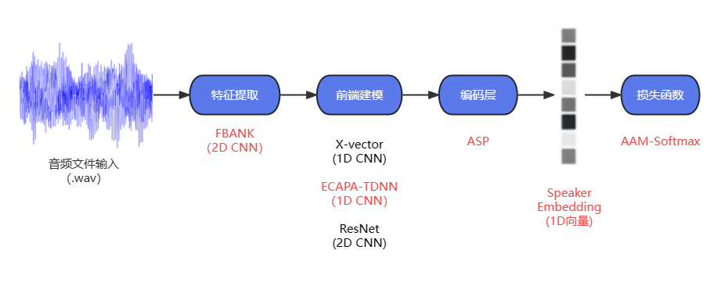
项目背景
项目方案
总结展望
团队介绍
3.2 项目总结
数据安全场景下的声纹识别是一项重要的技术，主要通过分析用户的声纹特征，来确定说话人的身份，以保证系统的内容安全和数据安全。本作品基于 ECAPA -TDNN 模型，针对各种数据安全场景下的声纹识别问题进行研究和实现。该模型具有高精度和较低的计算成本，可以在较短的时间内完成说话人识别任务。具体实现过程包括数据采集、数据预处理、特征提取、模型训练、模型测试和部署。
FUWUWAIBAODASAI
OUYUAN
项目技术路线总结

Slide 22
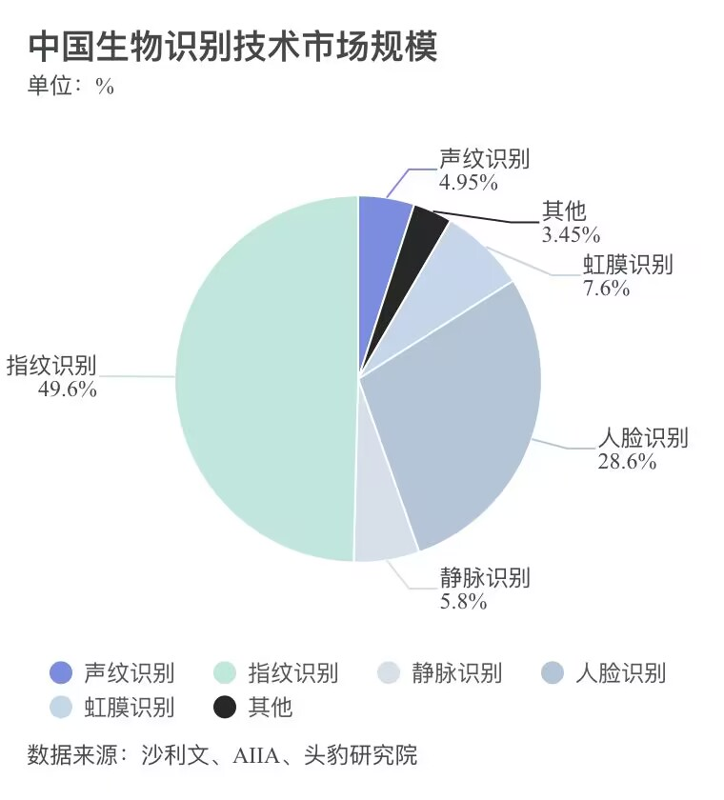
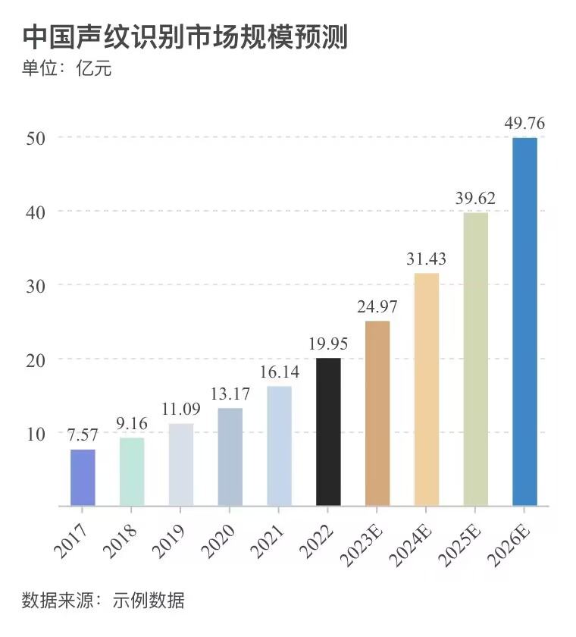
项目背景
项目方案
总结展望
团队介绍
3.3 项目展望
2022年中国声纹识别技术市场规模达19.95
亿元，保持稳定增长态势。预计2026年中国
声纹识别系统行业市场规模将达49.76亿元，2021-2026年CAGR为25.26%
声纹识别尽管在生物识别市场份额中占比 较小，但近年来得益于云计算、大数据、 物联网、深度学习等信息技术发展愈发成 熟，以及生物识别从生理特征走向行为特 征的发展趋势，声纹识别有望在金融、公 安等领域发挥越来越重要的作用。
此外，系列政策法规出台，国家加快A产 业引导，2018年中国人民银行颁布《移动 金融基于声纹识别的安全应用技术规范》 是声纹识别迈向产业化的分水岭。得意音 通、快商通、声扬科技、捷通华声等声纹 识别相关企业先后获得融资，行业风口可 期。
在政策、技术发展和资本的驱动下中国声纹识别行业将迎来新的发展

Slide 23
OUYUAN
信息安全竞赛I
04
TEAM INTRODUCTION
团队介绍
PART FOUR
OUYUAN

Slide 24
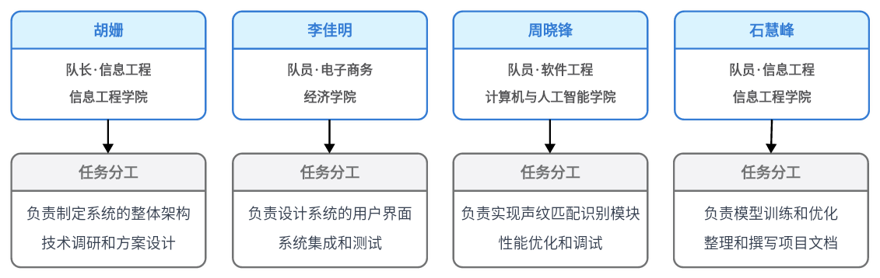
项目背景
项目方案
总结展望
团队介绍
团队介绍
石慧峰
周晓锋
叶玉菀
胡姗
信息工程
软件工程
信息工程
信息工程
分工/介绍
分工/介绍
分工/介绍
分工/介绍

Slide 25

“声盾”
THANK YOU
团队名称·耦缘战队

